Slide 1
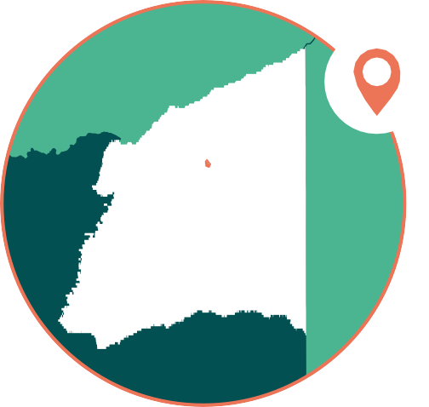
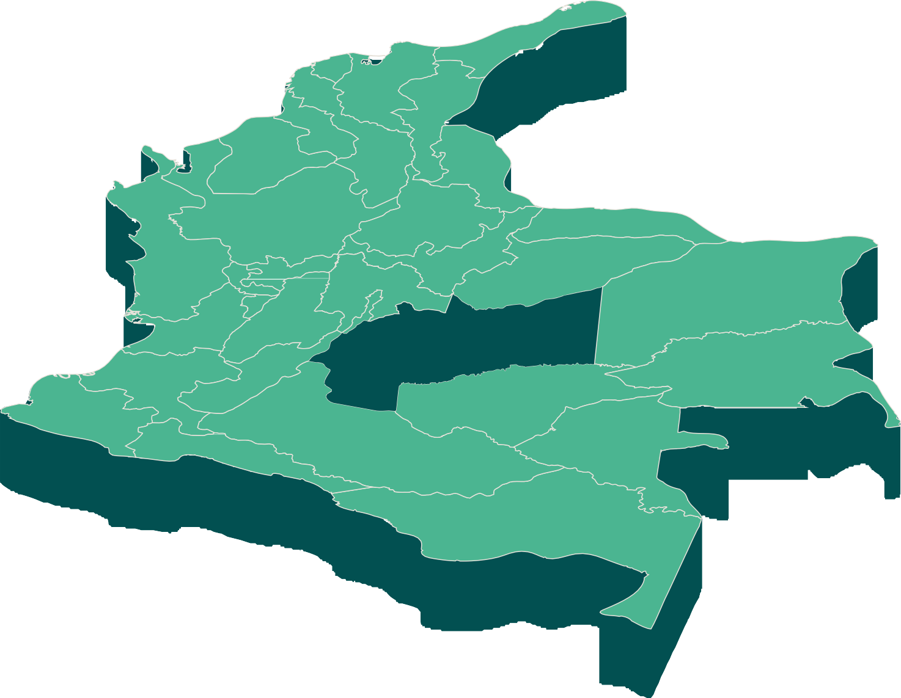
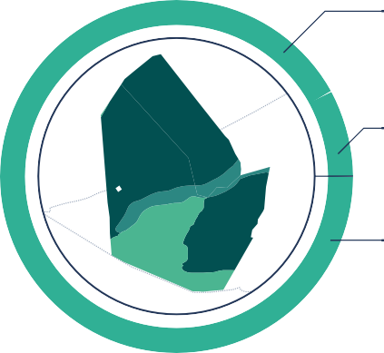
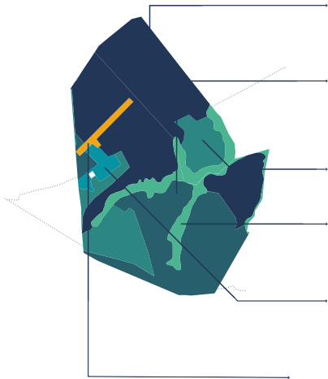
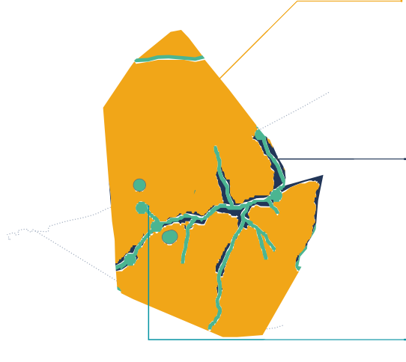
13
OCELOTE
UBICACIÓN
i
INFORMACIÓN BÁSICA
EXTENSIÓN
1253,2
PUERTO GAITÁN
VEREDAS:
Puente Quetame*.
*Pendiente por verificar con información primaria (DANE, 2020).
SUBZONA
HIDROGRÁFICA
Río Guarrojo
(IDEAM, 2013).
ÁREA DE NEGOCIO/ EMPRESA / FILIAL
HOCOL S.A
HECTÁREAS
La verificación se realizó
con la proyección de coordenadas
"MAGNA_COLOMBIA_CTM12”
ÁREA OPERATIVA/ INSTALACIÓN
Guarrojo
SISTEMA/ TRONCAL/BLOQUE
No se tiene información
2 PREDIOS
NOMBRE DE LOS PREDIOS:
NO SE TIENE INFORMACIÓN
Ecoreserva con futura perforación exploratoria o de explotación y con áreas de producción de hidrocarburos
MET A
VENEZUELA
TIPO
Producción
PROYECTO
Campo Ocelote Guarrojo
EXPEDIENTE
LAM4221
MANEJO Y GESTIÓN
LISTA ROJA DE ECOSISTEMAS TERRESTRES CONTINENTALES
(Etter et al., 2020).
TIPO DE PREDIO
Predio Grande con relieve Plano a ligeramente inclinado, Fuertemente ondulado a quebrado.
En Peligro Crítico En Peligro
VU Vulnerable
Preocupación Menor Ecosistemas Transformados
BRASIL
CR
ÁREAS PROTEGIDAS
No hay dentro de la Ecoreserva
ECUADOR
EN
PERÚ
LC
PLAN DE MANEJO Y ORDENAMIENTO DE
UNA CUENCA (POMCA)
N/A
TEMPERATURA MEDIA
26 28 ºC
(DANE, 2015A).
PRECIPITACIÓN MEDIA ANUAL
2000 2500 mm
(DANE, 2015B).
ALTITUD PROMEDIO
192 227 m
(ALOS PALSAR, 2014).
SUSTRATO
Paisajes de valles y altiplanicies, con relieves caracterizados por vallecitos y ondulaciones, suelos con depósitos coluvio aluviales mixtos y finos.
(IGAC, 2014).
CORPORACIÓN
AUTÓNOMA REGIONAL
Corporación Autónoma Regional de la Orinoquia
BIOMAS
AMENAZAS
BIOMAS ORIGINALES EN LA ECORESERVA
(IDEAM, 2017).
El total del área ocupada por los predios de la Ecoreserva corresponde con territorios transformados.
7,73%
Helobiomas Altillanura
71,28%
Peinobiomas Altillanura
20,98%
Zonobioma Humedo Tropical Altillanura
GESTIÓN INTEGRAL
DE LA BIODIVERSIDAD
(IAvH, 2014)
De acuerdo con las estrategías para la gestión integral de la biodiversidad los lineamientos son:
22,04%
ADICIONALES
Aprovechamiento de recursos
en áreas seminaturales
0,07%
ADICIONALES
Aprovechamiento de recursos en áreas seminaturales inundables
6,05%
PRESERVACIÓN
Preservación de áreas naturales en zonas de reservas forestales
0,37%
RESTAURACIÓN
Restauración de áreas seminaturales y transformadas para la preservación en reservas forestales
PRINCIPALES
AMENAZAS PARA LOS ECOSISTEMAS:
AMENAZA
DE REMOCIÓN
(IDEAM, 2010).
ÍNDICE DE HUELLA
HUMANA
(IAvH 2016)
Agrícola
Baja Muy baja
Conservación de Suelos
Baja Muy baja
La amenaza de remoción en masa llega hasta:
4,83%
Bajo
95,17%
Muy Bajo
Natural Bajo Medio Alto
Colmatación de cauces por erosion de altillanuras aledañas. Degradación de vegetación y suelos por pisoteo de ganado y "entrada" de quemas. la Expansión de frontera agrícola con pastos introducidos y agricultura intensiva de cultivos semestrales. Degradación de suelos, por erosión superficial por mecanización y lavado. Compactación y aparentes disminución de infiltración con afectación en hidrología. Cultivos forestales de exóticas (Acacia mangium).
(Etter et al., 2020).
CAMBIO
CLIMÁTICO
Entre 2011 a 2040
(IDEAM et al., 2015)
FISIONOMÍA
Ecosistemas Bosques Medios y Bajos Densos
Sabanas herbáceas y arbustales
3,21%
SUPLEMENTARIAS SUPLEMENTARIAS
Manejo de recursos Manejo de recursos en áreas naturales en áreas naturales
inundables
37,15%
USO SOSTENIBLE
Manejo de áreas naturales
Temperatura media
Paisaje
llanuras aluviales erosionales "morichales", Altillanura plana y ondulada
31,12%
La principal vocación de uso de la ecoreserva es la agricultura a traves de los cultivos transitorios semi intensivos de clima cálido
+
0,5 ºC
Precipitación
-19 -10 %
C OBER T URAS Y Z ONIFIC A CIÓN
C ONTE X T O SOCIOEC OL ÓGIC O
PRINCIPALES COBERTURAS
(IDEAM, 2021).
42,81%
Zonas quemadas
ZONIFICACIÓN DE
MANEJO AMBIENTAL
88,53%
Intervención Con Restricción Baja
(A NIVEL MUNICIPAL)
POBLACIÓN TOTAL
(DNP, 2021)
La información demográfica, espacial y de organizaciones sociales de las veredas de influencia de la Ecoreserva será presentada en los productos mapas de actores y gobernanza.
26,40%
Herbazal
50,52%
Rural
2,53
hab/km2
44 314
53,3%
Hombres
14,69%
Pastos limpios
9,27%
Bosque de galería y ripario
2,27%
Zonas industriales
49,48%
Urbana
habitantes
46,8%
Mujeres
4,32%
12 967
Personas pertenecientes
a etnias,
número de territorios colectivos:
9
Población en resguardos indígenas:
9.503
Intervención Con Restricción Alta
30,30
% 0,0%
Raizal
0,01%
⁺ Agricultura
7,13%
Exclusión
Indigena
/
Ganadería
o comerciales
0,91% 0,01%
Afrocolombiana Rom
+
Hidrocarburos
1,56%
Aeropuertos y Mosaico de pastos y cultivos
0,009%
A 12 km de la Ecoreserva se encuentra el resguardo Sikuani de Awáliba de la etnia Guahibo, y a 20 km de distancia se encuentra el resguardo
Sikuani de Domo Planas de la etnia Guahibo (Ministerio del interior, 2020).
⁺ Turismo
Intervención

